Slide 1

2
0
2
0
Python核心编程-开班典礼
让代码充满乐趣
Creating an extraordinary future

Slide 2

01
开班介绍
OPTION
02
学习问题解答
目录页
OPTION
03
课程介绍
OPTION
04
其他问题
OPTION

Slide 3
01
开班介绍
OPTION

Slide 4
讲师介绍
一个老师，多年项目研发经验；全栈开发工程师； 精通Java、Node.js，Python； 熟悉Linux系统进行项目部署与运维，具备大容量高并发电商应用架构设计和开发经验；丰富的企业专业培训经验，讲课氛围轻松活跃，希望能够让同学们在轻松愉悦的环境下学会Python。
个人技能
Vue、uni-app、Element-UI等前端技术
JAVA、Python、Node.js、Mysql、Oracle
个人爱好
篮球、美食、吉他、游戏

Slide 5
上课事项
01
02
03
04
上课时间
上课时间
课后提问
老师的时间
我们安排是1、3、5上课
晚上8点开始上课，正式课上2个小时，解答课一个小时
除了上课时间，大家在课后也可以随时提问，老师看到了就会解答
老师正常是下午一点半到晚上十点上班时间，下班时间老师也会不定时在线
注意： 135的正式课时间可以根据同学们的实际学习情况来具体调整，可以灵活调整正式课和解答课的时间在基础班之后的班级都会是135或246上正式课的时间安排。
如果大家有事情不能来上课，一定要提前和老师说一下，这样老师可以课后单独找同学补上缺失的进度。

Slide 6
02
学习问题解答
OPTION

Slide 7
思 考
思考一：
大家为什么来学习Python？
思考二
如何学好Python？
思考三
关于我的学习分享.

Slide 8
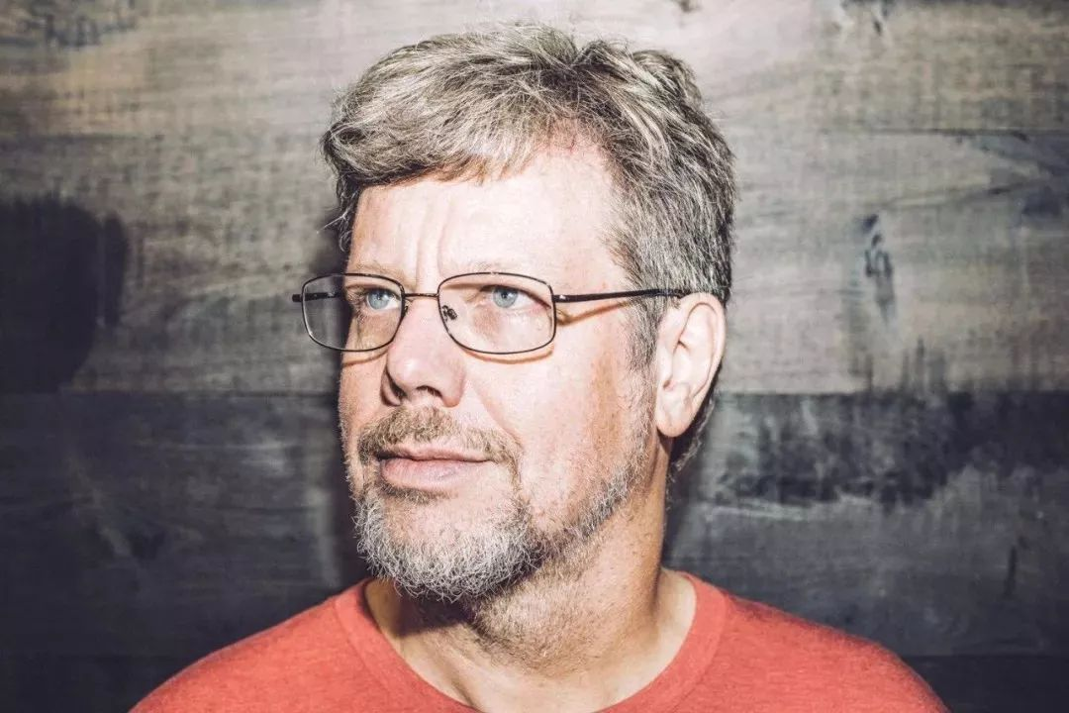
Python的诞生
在Python之前已经诞生了非常多的编程语言，也有非常多的编程语言至今任然被广泛使用，或者是在某些特定领域发挥着重要作用，而Python的诞生充满喜剧性，同时又是时代的选择！
早期编程语言的复杂性
早期编程语言基本都是面向过程的，可以简单理解为每一步都需要程序员都写出来
Guido的苦恼
Guido十分苦恼于当时编程语言的复杂性和效率低下，明明逻辑清晰却要很久才行做完
1989年的圣诞节
Guido在过圣诞节时忍不住自己去写一个优雅的编程语言，到1991年Python正式发布1.0版本

Slide 9
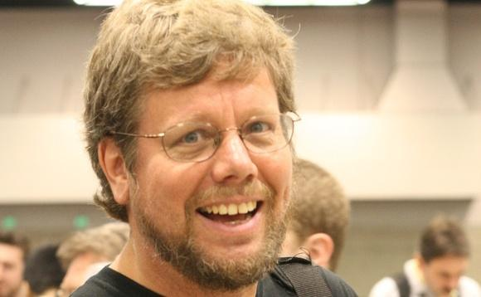
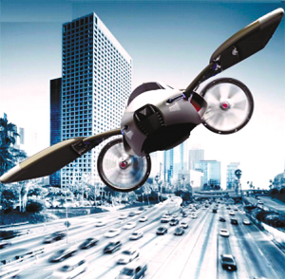
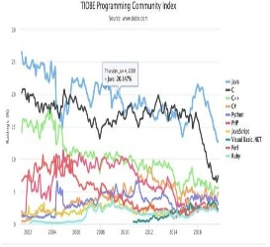
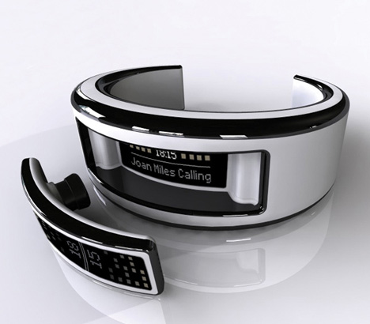
Python的发展
03
OPTION
Python是用C语言写的，所以可以直接调用C库文件，还并没有广泛的流行起来
在Python 2.x版本中，还存在这个不少不完善的地方，因此社区推出了不是完全兼容2版本的3版本
早期应用
Python 3.x
1991年Python1.0版本正式发布
2008年，Python3.0正式发布，意味Python进入了一个新的时代
01
OPTION
02
OPTION
2000年开始社区支持之后，Python得到了快速的发展，各种实用类型的模块快速的出现
Python开始在：云计算、Web开发、科学计算和人工智能、系统操作和维护、金融、图形GUI等领域应用开来。
开源的推动
广泛流行
Python从进入社区开始，就不断在各个领域大放异彩
Python 2.x 社区支持，让Python快速的发展起来
04
OPTION

Slide 10
为什么要学习python？
Python是一门胶水语言，也是一门脚本语言，Python可以很方便的和其他编程语言进行交互，可以调用其他的语言写的程序， 也可以嵌入其他语言当中去
Python先对于其他的编程语言，要更加 优雅 、简洁，入门更加容易，同时语法规则更加简单明了
01
优雅简洁
02
胶水语言
Python在Web后台、爬虫、数据分析、机器学习、人工智能、自动化测试、自动化运维、量化交易、金融分析等方面都有很好的应用。因此学会python可以选择从事的方向非常多，这些年在金融方向上的重要性也逐年提高
Python的开发效率高，代码量更少。同样的项目，和java相比，python的代码量可能只有Java代码的四分之一
可移植性好，python本身是开源的，所以能够很快的移植到许多平台上
03
应用广泛
04
效率高

Slide 11
如何学好Python
如何用最短的时间来学好Python？
多实践
多思考
上课讲的内容要课后自己实现一遍
课堂上老师会留下不少的思考问题，同学们深入思考对学习很有帮助
学习需要不断的积累与操练，一切只谈方法不谈实践的方法都是纸上谈兵！
最快掌握的Python的唯一途径就是多实践，老师能够告诉你如何实践最节省时间，所以老师要求大家去练习的一定不能偷懒！！！
多问
多记笔记
老师随时等候大家的提问，为大家解答问题，大家一定要在实践和思考之后多提问
好记性不如烂笔头，记笔记也是一个归纳总结的过程

Slide 12

利用自媒体平台作笔记
归纳总结
方便复习
可以对学过的内容有个很好的归纳总结，能够快速帮自己建立起知识体系
01
02
大家反正也是要做笔记的，写在简书上同样也是做笔记，也很方便自己今后的复习
增加竞争
笔记
03
平台奖励
06
将来面试的时候，可以将自己的这些笔记展示给面试官看，尤其是GitHub或者码云，在it这块面试有很好的竞争实力
奖励来自于别人的浏览量和点赞量，同时不少平台上会有打赏功能，这也是对自己的一个奖励
坚持写作
05
04
养号
长期坚持写作，能够很好的提升自己的文字编写能力，同时也能提高表达沟通能力，这都是大家的软实力，将来不管是做提高学习，还是往管理方向走，都有很大帮助
长期以来积累起来，可以让大家养成一个大号，将来可以自己接广告，增加自己的收入

Slide 13
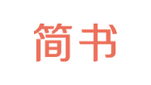




常见的自媒体平台

Slide 14
我的学习分享
时间管理
精力管理
合理利用自己的时间，让自己的时间不过多的浪费在没有必要的事情上，尽可能的保证自己的时间被自己合理的支配。
精力管理首先是保证自己的休息时间是足够的，根据自己的情况来保证自己休息7-8个小时。
其次是要有适量的运动，保证睡眠时间是基础，要想有更加好的精力就需要适当的运动与锻炼。

Slide 15
03
课程介绍
OPTION

Slide 16





本系列课程主要内容
全栈开发班
01
02
03
04
05
Python
Django
Linux
爬虫
数据分析
Python核心基础、并发和网络编程等内容
Django框架和项目
Linux、Mysql、Redis、MonogoDB、前端
爬虫和反爬虫
数据分析常用模块和经典算法

Slide 17
关于工具的使用
40%
60%
80%
100%
基础班
Linux
Pycharm
向日葵
基础班使用Python自带的IDLE就好了
基础班之后，后面我们主要使用Linux，学习的大部分都在Linux上
在web框架项目班，我们需要开始使用pycharm编辑器
这个是远程链接工具，大家事在解决不了的时候，老师会远程给大家解决问题

Slide 18
IDLE的使用
安装
安装过程注意勾选添加路径和安装到指定的路径
交互模式（shell）
编辑模式
直接打开IDLE，即进入交互模式，在交互模式，每执行一行代码，都会打印出这行代码的结果
编辑模式在编辑时不会执行代码，只有在代码编写完毕，运行代码之后才会执行
执行代码
直接按F5 即可运行代码
命令行运行代码
也可以在命令里面通过执行python 命令来执行代码，在实际工作中，主要采用这种方式来执行代码
查看文档
在IDLE里面可以直接按F1 来查看python的官方文档

Slide 19
04
其他问题
OPTION

Slide 20
思 考
思考一：
后面学习的准备动作。
思考二
和老师的沟通问题

Slide 21
后续学习的准备
首先为了大家的方便，建议大家使用云服务器，我在B站上已经上传了服务器的搭建过程：https://www.bilibili.com/video/av63419939/
我们主要使用的Linux发行版本是Ubuntu，所以后期的环境也主要以Ubuntu为主
服务器
Ubuntu
学习准备
如果电脑使用不了Virtualbox也可以使用Vmware来代替VirtalBox
如果不想购买云服务器的同学，也可以在本地安装虚拟机，来代替云服务器，可以使用Virtual Box这个开源虚拟机来实现。
Vmware
Virtual Box

Slide 22
提问的艺术
03
描述问题
找到问题之后，如何准确描述出一个问题也是非常关键的，很多时候问题描述出来就已经解决了一半，也是要求同学们有一个归纳总结的能力
01
直接说问题
大家问老师问题的时候可以直接把问题描述出来，不用问老师在不在的，老师看到就好及时解答，节省同学们的时间
04
对问题的思考
很多时候问题总是相似，解决一个问题之后，需要思考问题的发生的原因和解决过程的改进，以及避免今后如何再出现类似的问题
02
查找问题
首先自己尝试找到问题所在，找问题也是一个学习的过程，今后工作中找问题的能力是不可缺少的。

Slide 23
2
0
2
0
感谢自强不息的自己
PPT模板下载：www.1ppt.com/moban/ 行业PPT模板：www.1ppt.com/hangye/
节日PPT模板：www.1ppt.com/jieri/ PPT素材下载：www.1ppt.com/sucai/
PPT背景图片：www.1ppt.com/beijing/ PPT图表下载：www.1ppt.com/tubiao/
优秀PPT下载：www.1ppt.com/xiazai/ PPT教程： www.1ppt.com/powerpoint/
Word教程： www.1ppt.com/word/ Excel教程：www.1ppt.com/excel/
资料下载：www.1ppt.com/ziliao/ PPT课件下载：www.1ppt.com/kejian/
范文下载：www.1ppt.com/fanwen/ 试卷下载：www.1ppt.com/shiti/
教案下载：www.1ppt.com/jiaoan/ PPT论坛：www.1ppt.cn
Creating an extraordinary future

